Slide 1

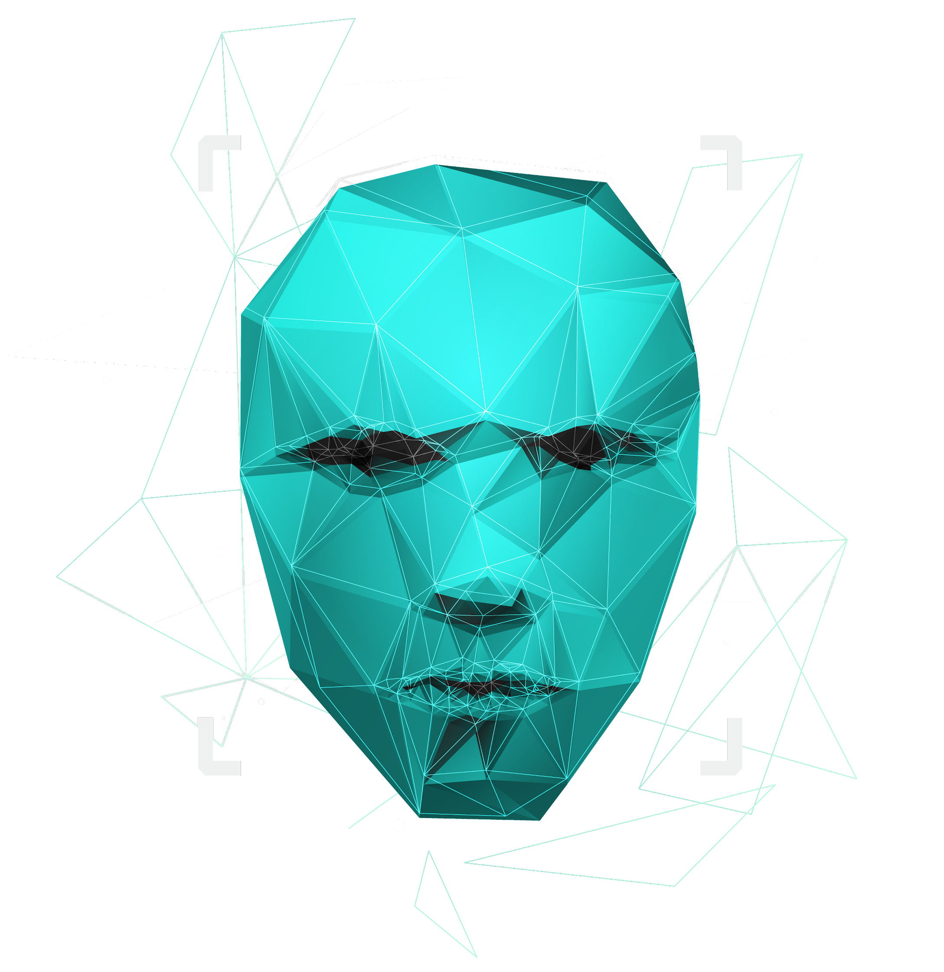
Hệ thống nhận diện khuôn mặt sử dụng công nghệ Transfomer
Mentor: Trần Văn Gạo
Vũ Đình Tùng
Start

Slide 2
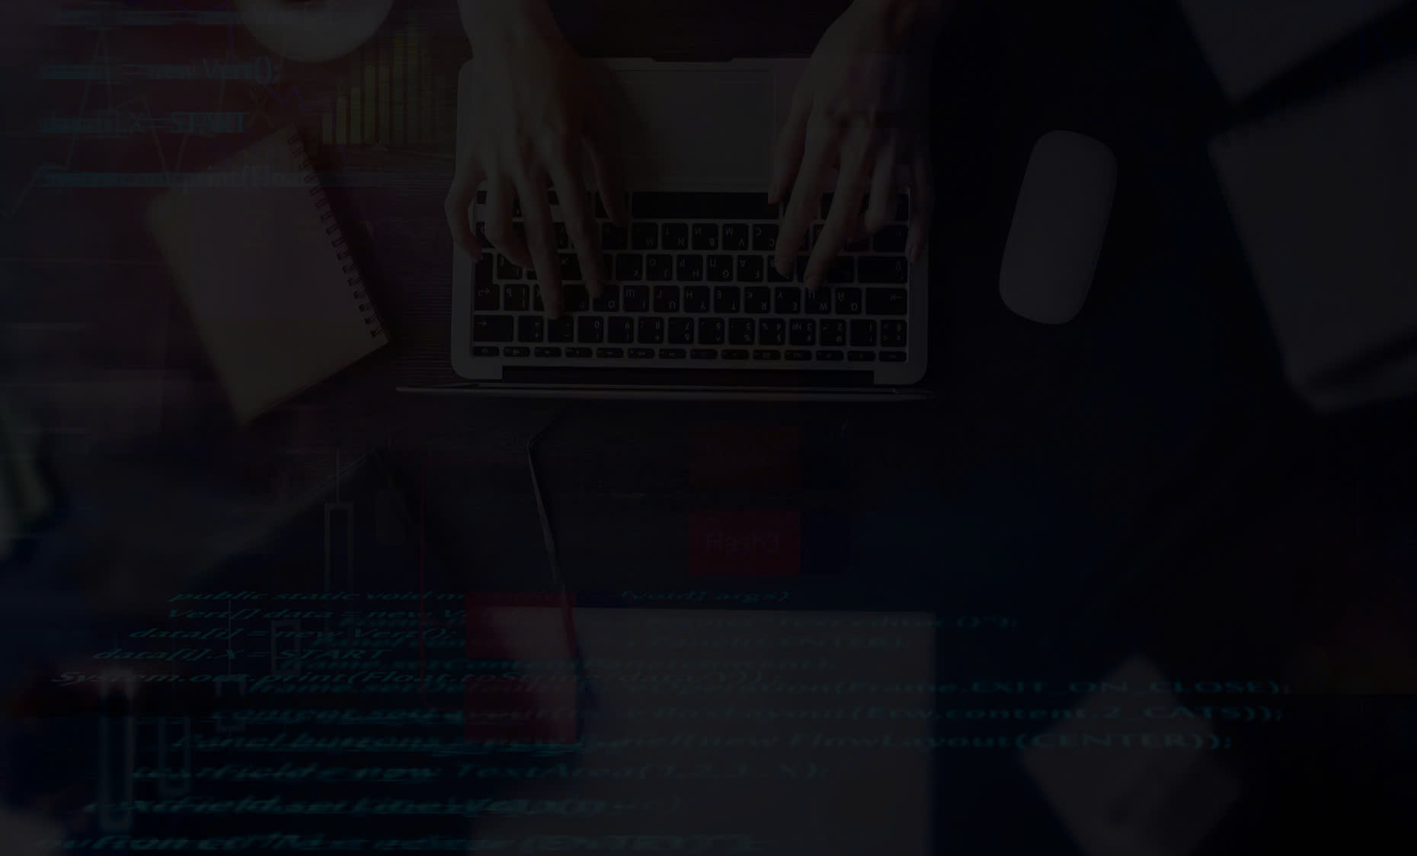

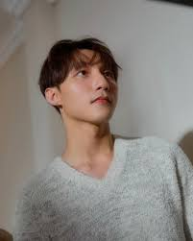

TÊN THÀNH VIÊN
LƯƠNG ANH TÚ
BÙI TRUNG QUỐC
1 8 0 1 2 0 0 3
1 8 0 1 2 0 0 3

Slide 3
Phương pháp trích xuất đặc trưng Transfomer
Kết luận
Giới thiệu bài toán (Face Recognition System)
1
3
5
2
4
6
Phương pháp trích xuất đặc trưng CNN
Demo thực nghiệm, So sánh giữa các phương pháp
Xin ý kiến đóng góp

Slide 4
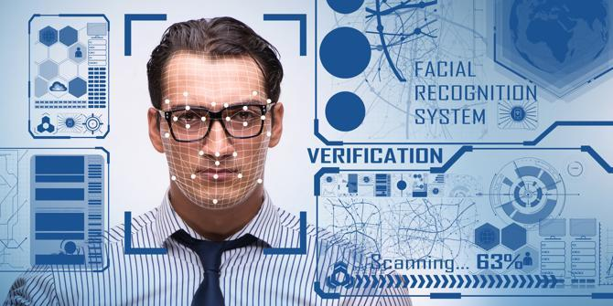
Face Recognition System là gì?

Slide 5
Ứng dụng của Face Recognition
BẢO MẬT VÀ XÁC THỰC
Mở khóa điện thoại, ngân hàng, kiểm soát truy cập tại các cửa an ninh hoặc trong các khu vực yêu cầu bảo mật cao, …
Y TẾ VÀ CHĂM SÓC SỨC KHỎE
Theo giõi lộ trình di chuyển của bệnh nhân, kiểm soát dịch bệnh, Phân tích biểu cảm khuôn mặt bệnh nhân, xác thực người nhà bệnh nhân…
A
H
Sử dụng trong các hệ thống giám sát để phát hiện và theo dõi người tại các địa điểm công cộng, giao thông công cộng…
GIÁM SÁT AN NINH
Ứng dụng trong các mạng xã hội để
tự động gắn thẻ bạn bè trong ảnh,
tạo ra các bộ lọc hình ảnh
MẠNG XÃ HỘI VÀ GIẢI TRÍ
S
E

Slide 6
Các thành phần trong hệ thống
Thu thập hình ảnh từ camera, thư mục lưu trữ
Phát hiện khuôn mặt, loại bỏ đi phần không cần thiết
So khớp với dữ liệu được lưu, xác thực danh tính
NHẬN HÌNH ẢNH ĐẦU VÀO
PHÁT HIỆN KHUÔN MẶT
NHẬN DIỆN VÀ SO KHỚP
TIỀN XỬ LÝ HÌNH ẢNH
TRÍCH XUẤT ĐẶC TRƯNG
Cải thiện chất lượng hình ảnh
Biến đổi hình ảnh thành vector đặc trưng tương ứng

Slide 7
Thách thức đối với hệ thống
Cần đạt độ chính xác cao trong nhiều điều kiện khó khăn
Thời gian xử lý yêu cầu đủ nhanh, xử lý trong thời gian thực
ĐỘ CHÍNH XÁC VÀ ĐỘ TIN CẬY
THỜI GIAN XỬ LÝ
ĐỐI TƯỢNG ĐA DẠNG
BẢO MẬT QUYỀN RIÊNG TƯ
Gặp khó khăn từ nhiều khuôn mặt từ nhiều nền văn hóa
Hệ thống cần đảm bảo bí mật thông tin của khách hàng

Slide 8



THANK YOU
The End

